Slide 1
«Королева» музыкальных инструментов. Кто она?
Выполнила ученица 7б класса
МБОУ СОШ №34
Дегтярёва Алёна
Руководитель: Спасова Н.Н. -учитель музыки

Slide 2
Цель исследования:
Исследовать скрипку как музыкальный инструмент
Польза скрипки в обществе

Slide 3
Задачи:
Ознакомится с научной литературой, в которой рассказывается о скрипке
Узнать историю происхождения скрипки.
Узнать о пользе скрипки в жизни человека.
Ознакомится с биографиями великих скрипичных мастеров, скрипачей.
Рассказать о моей музыкальной школе и о классе скрипки.
Узнать у учащихся 5-7 классов, какие представления они имеют о скрипке

Slide 4
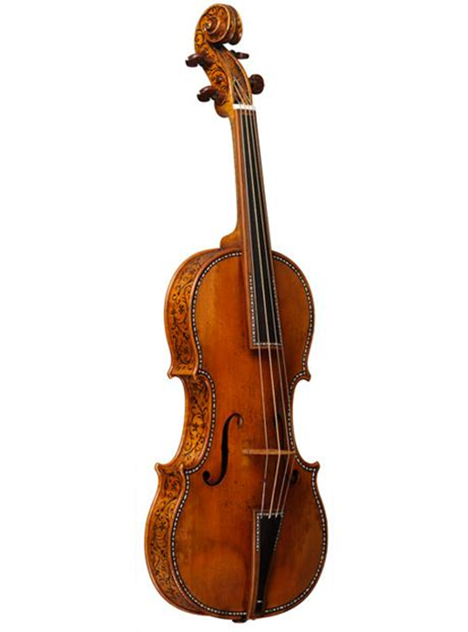
Скрипка

Slide 6
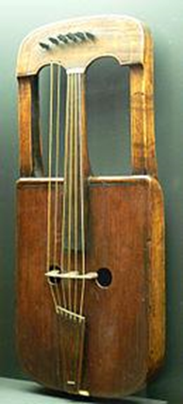
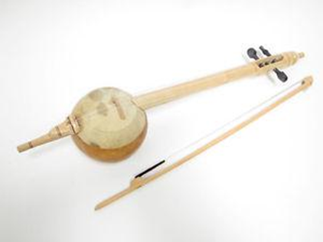
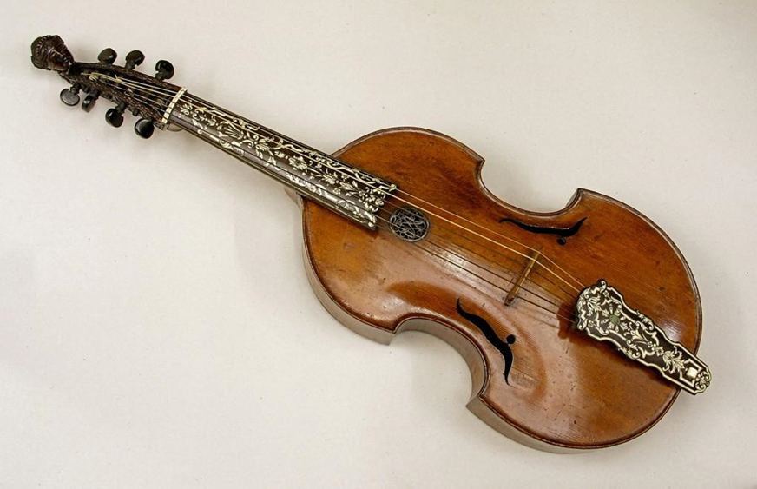
История происхождения скрипки:
Арабский ребараб
Британская кротта
Виолла

Slide 7
Самые известные династии – это Страдивари, Гварнери и Амати.

Slide 8
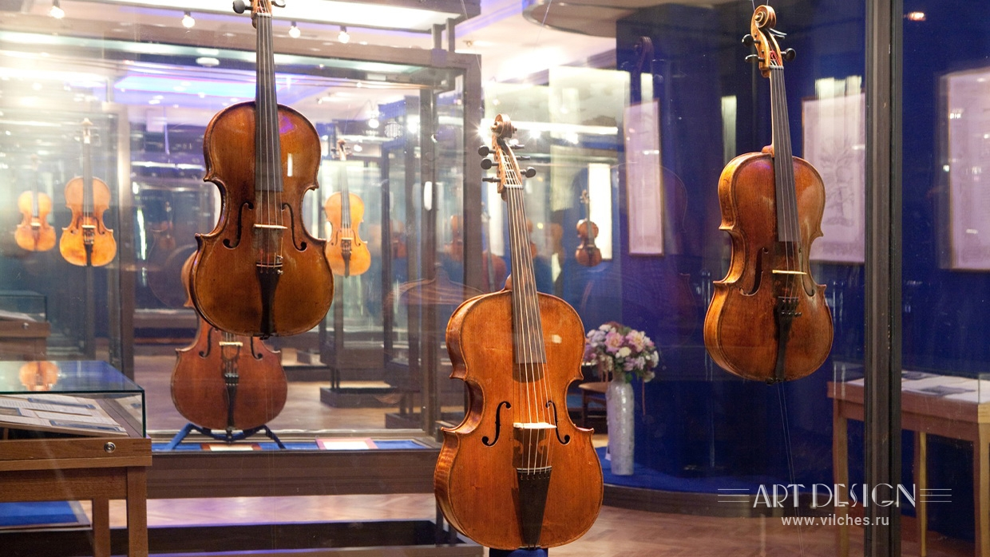

Slide 9
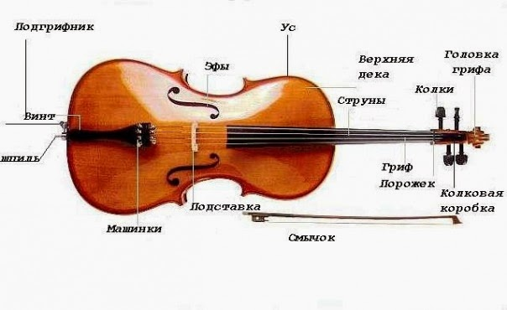
Устройство скрипки Выработанный в 16-18ых столетиях тип скрипки сохранился по настоящее время. Скрипка состоит из двух основных частей: корпуса и грифа, вдоль которого натянуты струны. Корпус её имеет овальную форму с глубокими выемками по бокам, образующие «талию». Такое строение корпуса разумно с точки зрения акустики и удобства игры. Многие поколения мастеров экспериментировали с различными материалами для изготовления скрипки, но лучше всего отвечают требованиям акустики клен, ель и эбеновое дерево. Лучшим деревом для изготовления скрипки считается дерево, выросшее в горах.

Slide 10
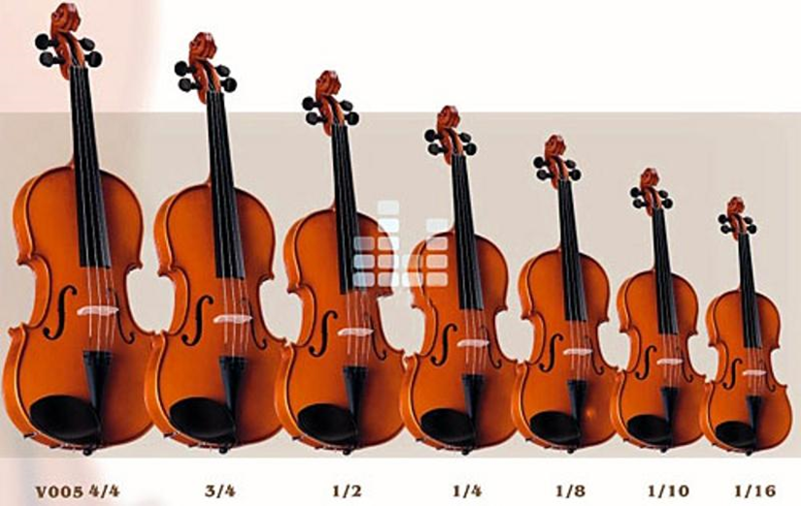
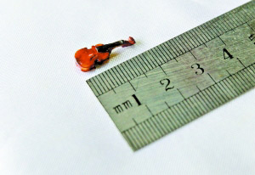
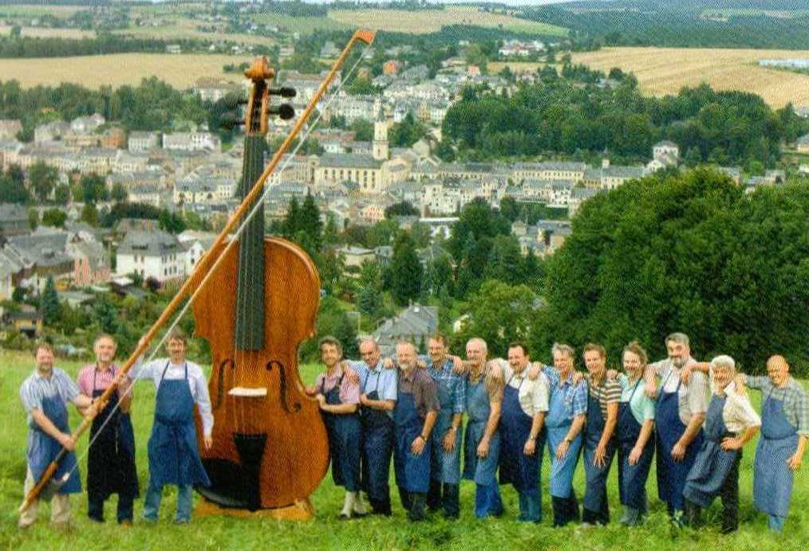

Slide 11
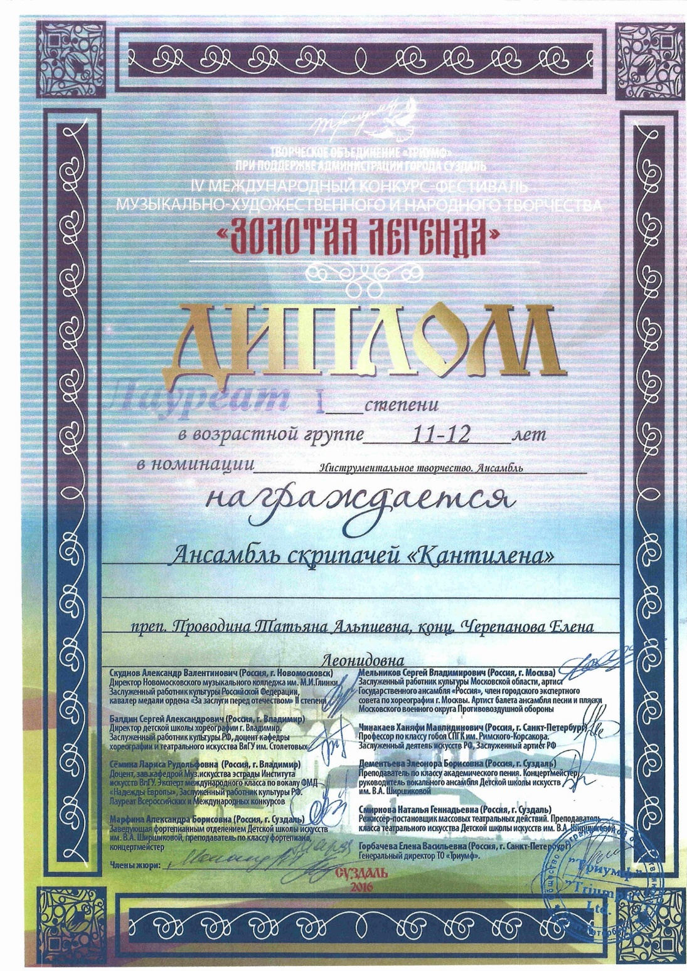
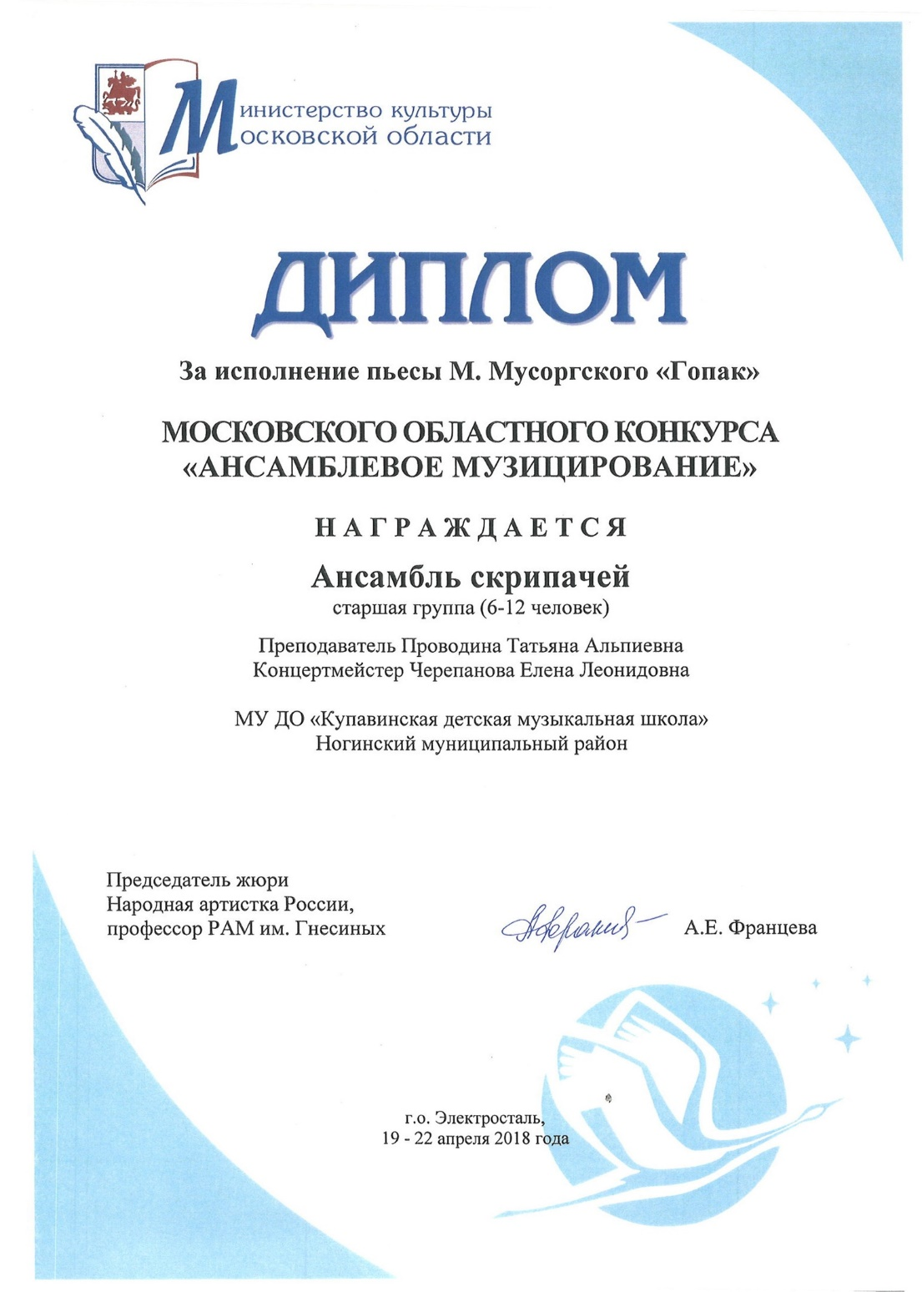

Slide 12
Опрос по теме проекта 5-7 классов:
Какой инструмент называют «Королевой» музыки?
На каком инструменте играл Энштейн?
Можно ли похудеть играя на скрипке?
Воздействует ли на интеллект и умственные способности игра на скрипке?
Размеры самой большой и самой маленькой скрипки?
Кто такие семейство Амати?
 | 1 | 2 | 3 | 4 | 5 | 6
Класс 5 | 6/83 | 15/83 | 2/83 | 32/83 | 9/83 | 3/83
Класс 6 | 22/89 | 20/89 | 30/89 | 39/89 | 12/89 | 5/89
Класс 7 | 20/64 | 19/64 | 19/64 | 48/64 | 21/64 | 5/64

Slide 13
Список литературы и Список используемых интернет-ресурсов:
Портал «Школа жизни.ру» https://shkolazhizni.ru/culture/articles/33406/
Энциклопедия музыкальных инструментов http://eomi.ru/bowed/violin/
Википедия https://ru.wikipedia.org
Журнал «Дилетант» http://diletant.media/
Блог Анны Благой http://blagaya.ru/skripka/violin_azbuka/luthier/
Статья «Музыкальные инструменты в живописи»
http://www.liveinternet.ru/users/2010239/post104954723
Стратья «Скрипка и ее происхождение» http://www.gmstrings.ru/articles/skripka-i-smychkovye-instrumenty/skripka-i-ee-proiskhozhdenie/
Статья «То, что делает звук скрипок Страдивари удивительным» http://www.classicfm.com/discover-music/instruments/violin/features/what-makes-stradivarius-violin-amazing/#SXsQQg7irMJVBUCZ.97

Slide 14
ЗАКЛЮЧЕНИЕ
Я достаточно подробно изучила историю своего любимого инструмента и это даст мне возможность учиться играть на нем более осознанно.
Я еще не достигла очень высоких результатов в освоении инструмента, но я знаю, чтобы их достичь, надо очень много трудиться.
Возможно, когда я вырасту и стану хорошим скрипачом, мне посчастливится поиграть на скрипке какого-нибудь знаменитого мастера.
Работая над этим проектом, я захотела узнать как создавались многие другие музыкальные инструменты.
Хотелось бы посоветовать чаще слушать классическую музыку.
Так же хотелось бы увидеть мероприятие посвящённое игре на музыкальных инструментах, чтобы приобщать учащихся к миру искусства!

Slide 15
Спасибо за внимание!

